Slide 1

SALUD MENTAL EN LAS AULAS: ESTRATEGIAS Y HERRAMIENTAS DE ACCIÓN.
“En algún lugar, algo increíble está esperando ser conocido”.
Carl Sagan
Elaborado por: Prof. Keyla Aybar Herrera, MDCC, MIEE
Escuela de Psicología (CSTI)

Slide 2
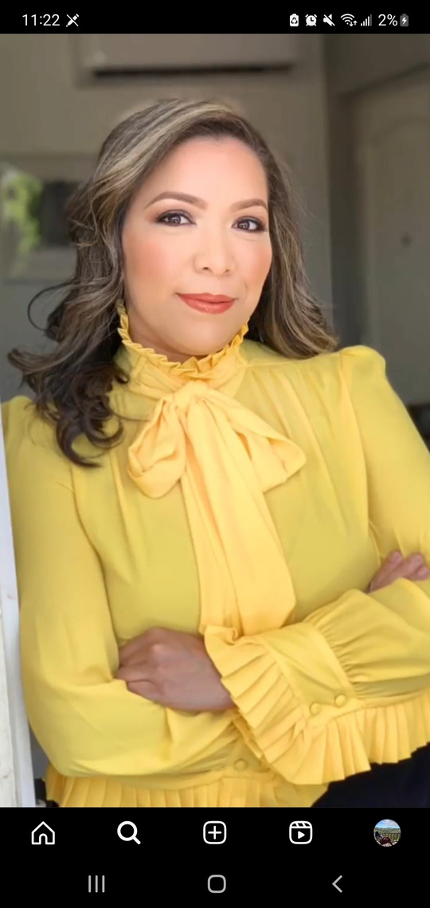


Lic. Keyla Aybar Herrera
Psicóloga Organizacional, MCC, MIEE
Desarrollo Organizacional, Manejo de Recursos Humanos, y Gestora de Emociones, Inteligencia Emocional.
Contacto:
809-855-7578
Correo:
keyla_ah@hotmail.com / kaybar@pucmm.edu.do
Redes Sociales
lic.keylaaybar / centroproyectasrl
Keyla Aybar Herrera

Slide 3


EXPLOREMOS...
¿Cuáles son las problemáticas más comunes que tienes en el aula?

Slide 4
“Creemos que la educación es una de las formas más efectivas de humanizar el mundo y la historia”

Slide 5

LA SALUD MENTAL…

Slide 6

La salud mental es un estado de bienestar en el cual el individuo es consciente de sus propias capacidades, puede afrontar las tensiones normales de la vida, trabajar de manera productiva y contribuir a su comunidad
(Organización Mundial de la Salud, 2022).

Slide 7

DATOS DE IMPORTANCIA
Entre los 10 a 19 años
Casi 16 millones de adolescentes en América Latina y el Caribe viven con algún trastorno mental diagnosticado, lo que representa alrededor del 15% de esta población . La ansiedad y la depresión constituyen casi el 50% de los trastornos mentales en este grupo etario (UNISEF 2021).
Estudiantes de educación superior
Aproximadamente el 20% de los estudiantes de educación superior en América Latina sufren de depresión, y hasta el 50% presentan síntomas relacionados. El 15% ha tenido pensamientos suicidas, y entre el 2% y 3% ha intentado suicidarse (UNESCO IESALC, 2023).
Brecha en el tratamiento
Según la OPS, (s.f.), en América Latina y el Caribe, el 73.9% de las personas con depresión no recibe tratamiento adecuado .

Slide 8

Los estudiantes de primaria, inicio de secundaria, preuniversitarios y universitarios enfrentan presiones académicas, sociales y personales que pueden afectar su bienestar psicológico.

Slide 9

¿CUÁLES FACTORES QUE AFECTAN LA SALUD MENTAL EN LOS ESTUDIANTES?

Slide 10
FACTORES
Carga académica
Expectativas sociales y personales
Aislamiento social y soledad
Problemas económicos
Violencia y bullying escolar
Acceso limitado a servicios de salud mental

Slide 11

¿ESTRATEGIAS PARA PROMOVER LA SALUD MENTAL DESDE LAS AULAS SIENDO DOCENTE?

Slide 12
ESTRATEGIAS
Educación sobre salud mental
Fomentar la inteligencia emocional
Ambiente de apoyo
Desarrollo de redes de apoyo
Acceso a recursos de salud mental

Slide 13
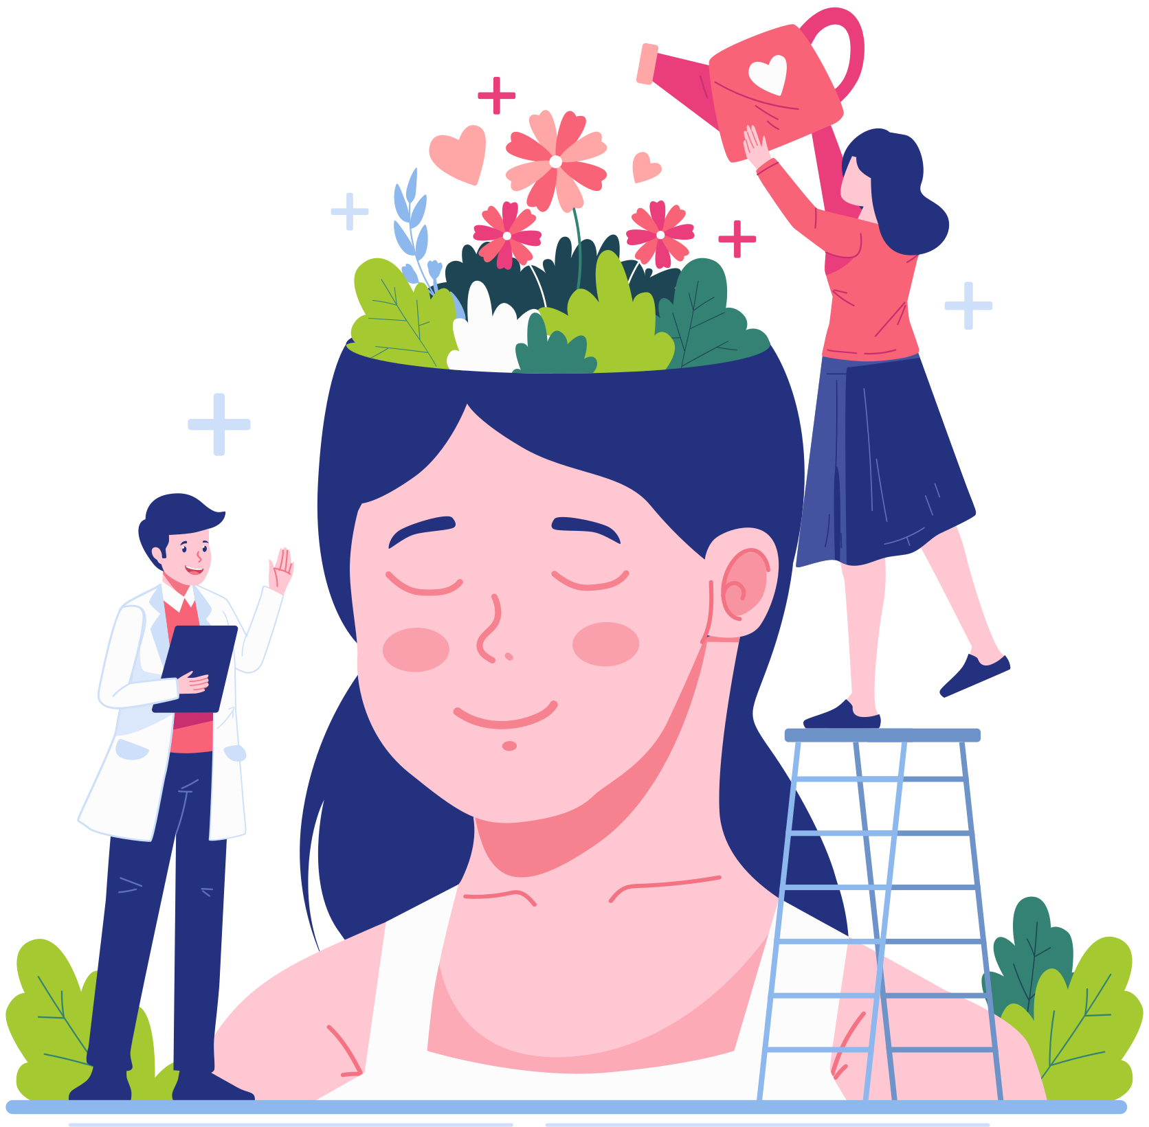
ESTRATEGIAS
Fomentar un ambiente seguro y de respeto: Crear un clima de confianza donde los estudiantes se sientan escuchados y valorados.
Incorporar pausas activas y momentos de reflexión: Introducir ejercicios breves de respiración, estiramiento o reflexión personal durante las clases.
Normalizar el diálogo sobre emociones y bienestar: Hablar abiertamente sobre salud mental y emociones, sin juicios.
Identificar signos de alerta emocional: Estar atentos a cambios en el comportamiento y canalizar al estudiante a los servicios de apoyo si es necesario.

Slide 14
ESTRATEGIAS
Promover la gestión del tiempo y la organización: Enseñar técnicas de planificación, evitar sobrecarga académica y dar instrucciones claras.
Reconocer logros y esfuerzos: Validar el progreso individual con retroalimentación positiva, no solo enfocarse en las notas.
Fomentar la participación y el trabajo en equipo: Diseñar actividades que promuevan el sentido de pertenencia y la colaboración.

Slide 15



HAGO
EL PAPEL DEL PROFESORADO EN LA PROMOCIÓN DE LA SALUD MENTAL
SIENTO
PIENSO

Slide 16
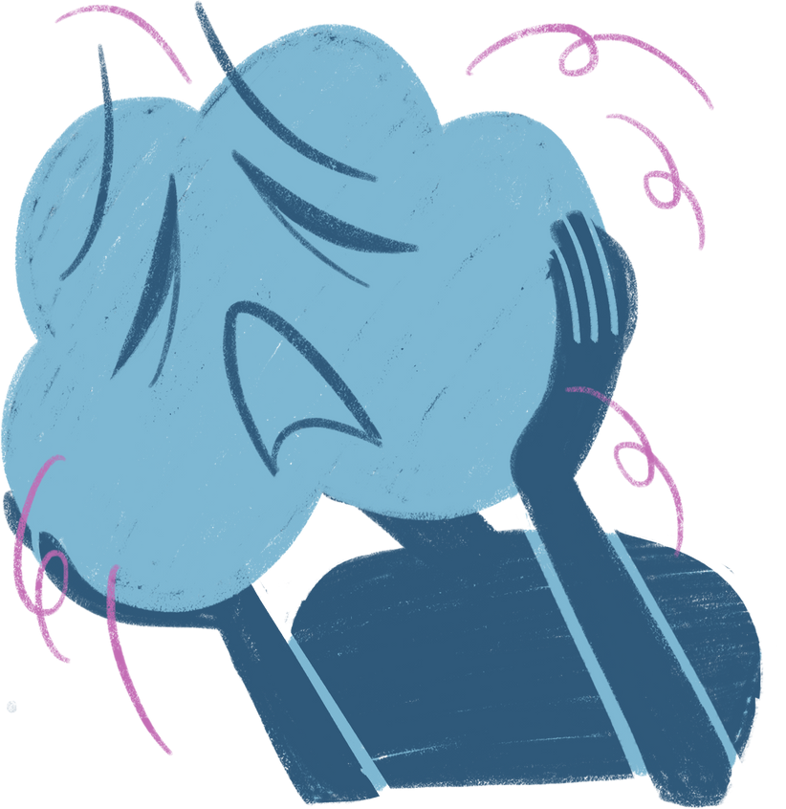
¿Y MI SALUD MENTAL COMO DOCENTE?

Slide 17
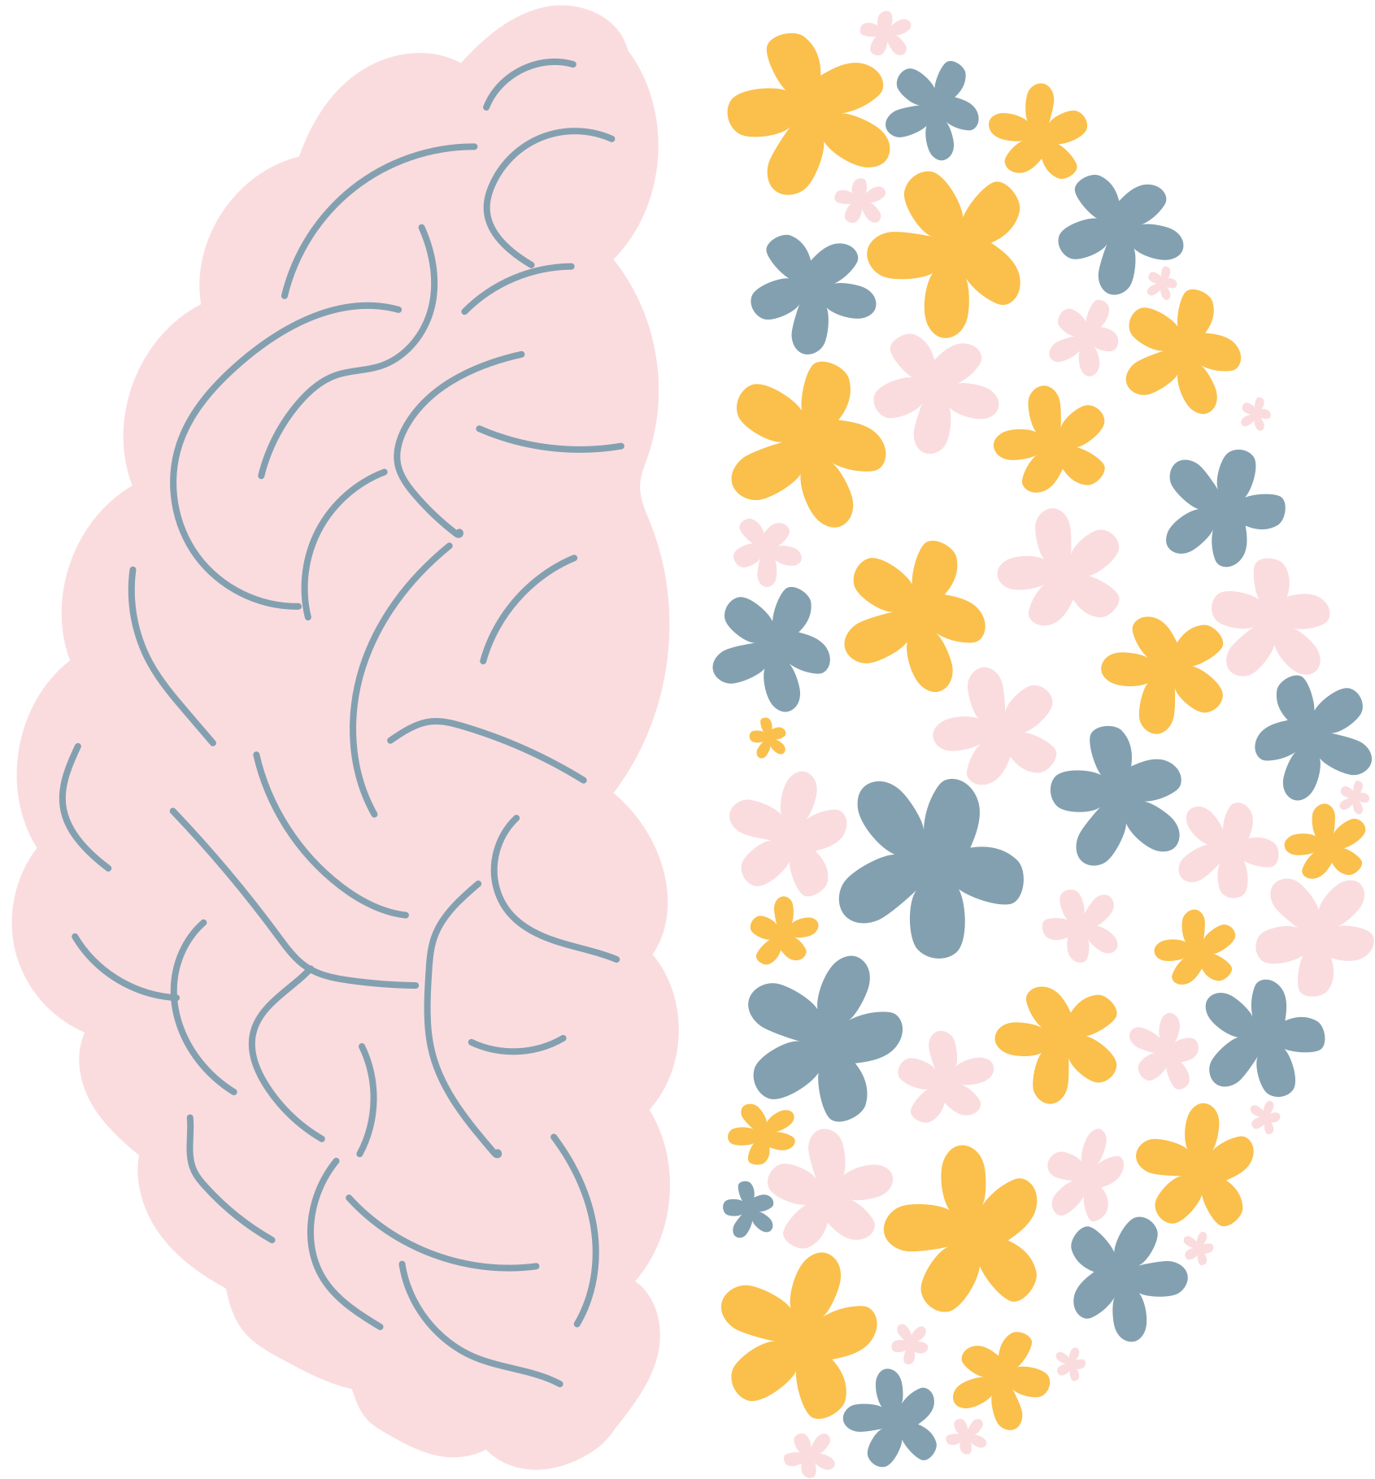
QUÉ PUEDO HACER...
Capacitación en salud mental
Modelar el autocuidado
Crear espacios seguros para la conversación

Slide 18
QUÉ PUEDO HACER...
Modelar el autocuidado
Muestra hábitos saludables: pausas, organización, gestión emocional. Los estudiantes aprenden también con tu ejemplo.
Mostrar empatía, no solo exigencia
Escucha activamente. A veces, una mirada comprensiva o una palabra amable marca la diferencia.
Detectar señales de alerta emocional
Si notas cambios en conducta, participación o estado de ánimo, pregunta con cercanía y busca apoyo institucional si es necesario.
Crear rutinas claras y estables
La estructura da seguridad. Sé claro en tus expectativas y horarios, y da seguimiento.

Slide 19
QUÉ PUEDO HACER...
No minimizar lo que sientes
Valida tus emociones sin juzgarte tanto.
Incluir espacios breves de bienestar
Puedes iniciar o cerrar clases con una frase positiva, una respiración profunda o una pequeña dinámica de gratitud. Ayuda a tus estudiantes, pero también a ti mismo/a.
Promover el equilibrio y el descanso
Evita sobrecargar con tareas innecesarias. Lo urgente no debe apagar lo importante: la salud mental.
Cuidarte tú también
Busca apoyo entre colegas, tener espacios de apoyo, de escucha, puede ayudarte a drenar, reconoce tus límites, y no cargues todo solo. Un docente sano, cuida mejor.

Slide 20

ALGUNOS BENEFICIOS
PARA LOS CHICOS
Mejora del rendimiento académico.
Apoyo emocional, desde un lugar seguro.
Reducción del absentismo y la deserción.
Preparación para el mundo universitario, y luego laboral.

Slide 21
ALGUNOS BENEFICIOS
PARA LOS DOCENTES
El sentido de mi vocación.
Mayor estabilidad emocional.
Prevención del agotamiento (burnout).
Mejora de toma de decisiones pedagógicas.
Autenticidad y liderazgo emocional.
La satisfacción del deber cumplido...

Slide 22

APRECIACIONES FINALES...

Slide 23
Cuidar de uno mismo no es un lujo, es una necesidad profesional y humana. Cuando el docente se prioriza, también protege la calidad del acompañamiento que brinda a sus estudiantes.
La salud mental en el aula empieza con el ejemplo del educador. Pequeñas acciones diarias pueden generar grandes transformaciones en el ambiente de aprendizaje.
No podemos enseñar en plenitud si estamos emocionalmente agotados. Reconocer nuestros límites es también una forma de ejercer liderazgo pedagógico.
El bienestar docente no es opcional, es la base para una educación sostenible, empática y transformadora.

Slide 24
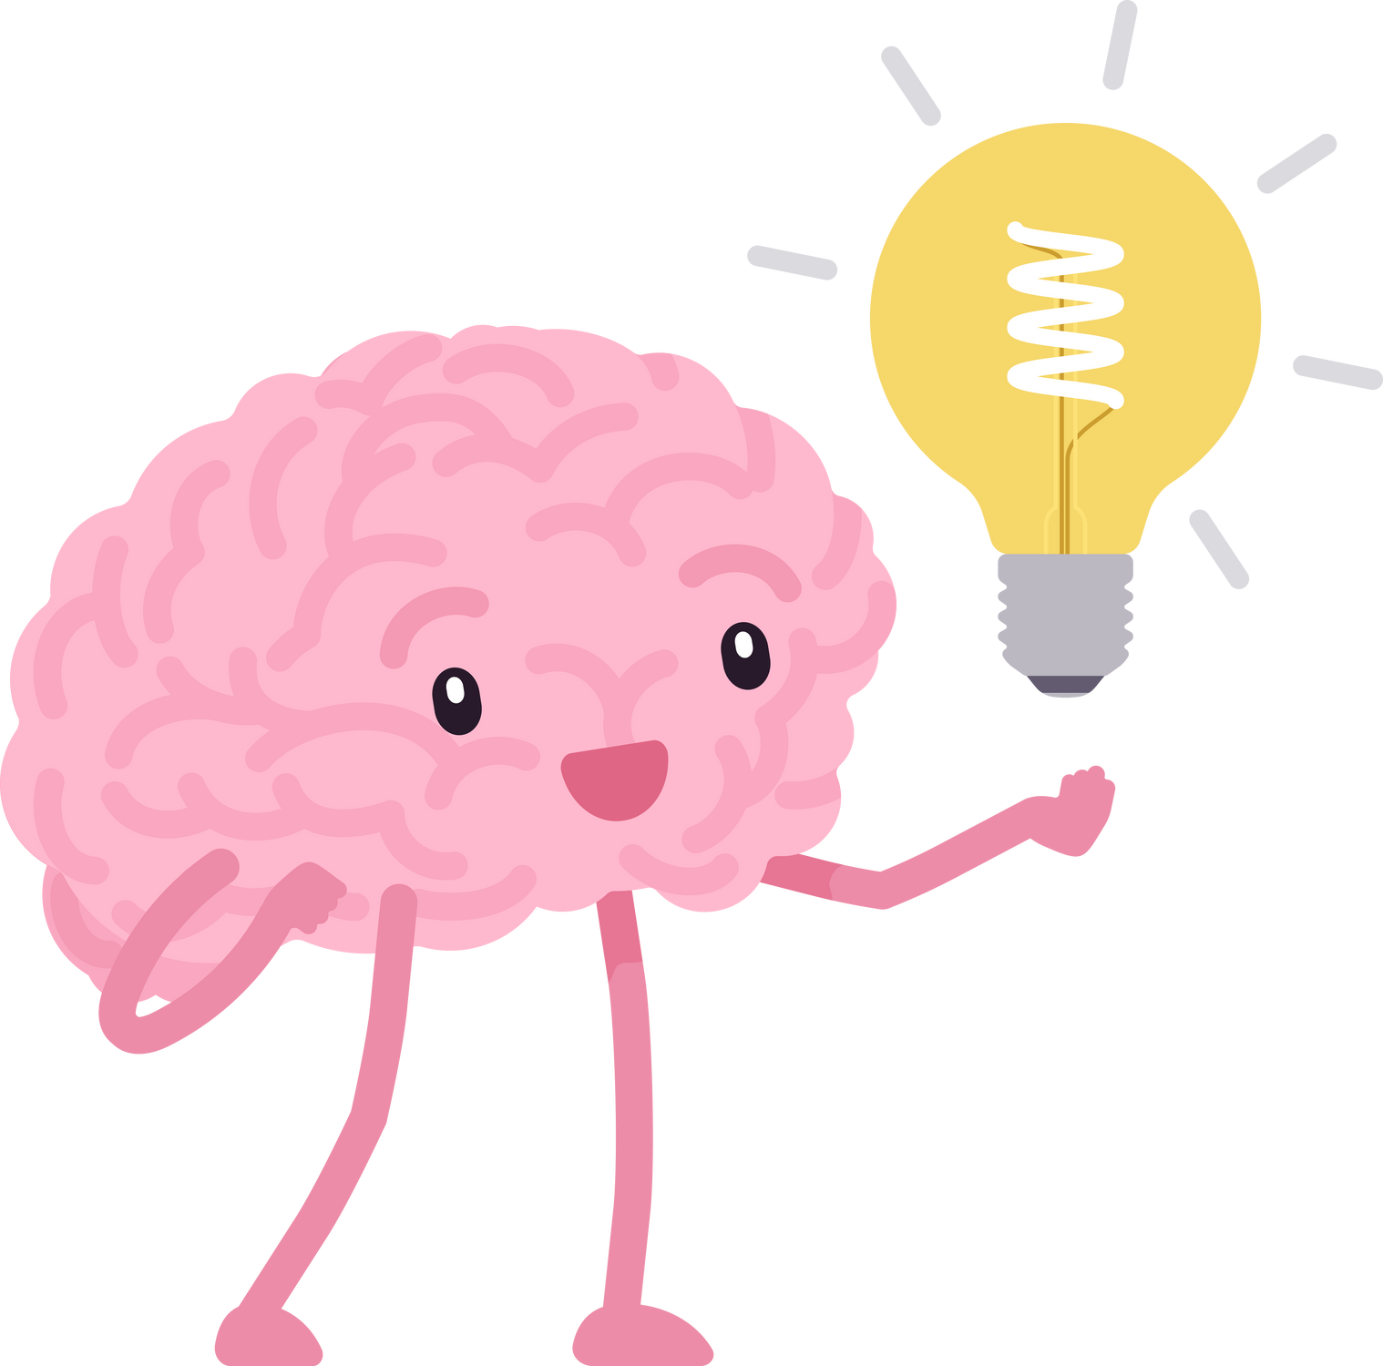
“No podemos enseñar lo que no tenemos. El educador emocionalmente presente es el primer recurso pedagógico de todo proceso de aprendizaje.”
Daniel Goleman

Slide 25
"La única persona educada es la que ha aprendido cómo aprender y cambiar"
Carl Rogers.

Slide 26
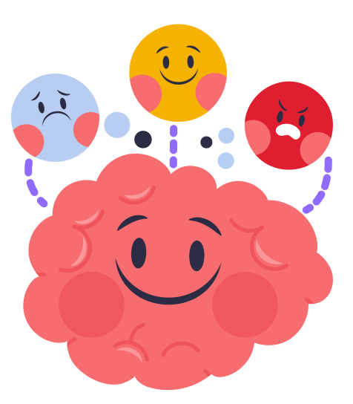
¿QUÉ CURSOS TE RECOMIENDO?
Salud mental y atención psicosocial
Aborda conceptos clave de salud mental, estigma, determinantes sociales y herramientas comunitarias para el cuidado psicosocial.
Abordaje del riesgo suicida en adolescentes y jóvenes
Este curso proporciona estrategias para identificar y actuar ante señales de riesgo suicida en jóvenes, promoviendo una comunicación segura y efectiva.
Superar el estrés rompiendo mitos
Explora cómo el estrés afecta al cuerpo y la mente, desmitificando creencias comunes y ofreciendo herramientas prácticas para su manejo.

Slide 27
REFERENCIAS
Álvarez, P., & Gómez, M. (2021). Estrategias de apoyo emocional en estudiantes universitarios. Revista de Educación Superior, 12(1), 45-62.
Díaz, F., & Torres, L. (2020). Espacios seguros en la educación universitaria: Promoviendo el bienestar emocional. Educación y Salud, 5(3), 33-49.
González, S., Jiménez, M., & Pérez, A. (2021). El impacto de la carga académica en la salud mental de los estudiantes universitarios. Psicología Educativa, 29(2), 145-158.
Organización Mundial de la Salud. (2022). Definición de salud mental. Recuperado de: https://www.who.int/es/health-topics/mental-health
Pérez, L., & Jiménez, M. (2022). El autocuidado docente: Promoviendo el bienestar de los profesores. Educación y Bienestar, 14(2), 123-139.
Organización Panamericana de la Salud. (s.f.). Salud Mental. Recuperado de https://www.paho.org/es/temas/salud-mental​Pan American Health Organization
UNESCO IESALC. (2024, 11 de noviembre). Nuevo informe: apoyando la salud mental de los estudiantes de educación superior. Recuperado de https://www.iesalc.unesco.org/es/articles/nuevo-informe-apoyando-la-salud-mental-de-los-estudiantes-de-educacion-superior​IHE Latin America & Caribbean
UNICEF. (2021). En mi mente: Resumen regional – América Latina y el Caribe. Recuperado de https://www.unicef.org/media/108166/file/Resumen%20regional%3A%20America%20Latina%20El%20Caribe%20.pd

Slide 28
Lic. Keyla Aybar Herrera
Psicóloga Organizacional, MCC, MIEE
Desarrollo Organizacional, Manejo de Recursos Humanos, y Gestora de Emociones, Inteligencia Emocional.
Contacto:
809-855-7578
Correo:
keyla_ah@hotmail.com / kaybar@pucmm.edu.do
Redes Sociales
lic.keylaaybar / centroproyectasrl
Keyla Aybar Herrera

